Slide 1
Definiciones de Estadística
Estadística: Es una ciencia que permite tomar decisiones frente a problemas de investigación, manejando la incertidumbre a través de la recolección, análisis e interpretación de datos.
Estadística Descriptiva: Conjunto de métodos estadísticos que se enfocan en resumir y presentar información obtenida sobre un problema científico, sin realizar inferencias. Trabaja con POBLACION: Censo, elecciones presidenciales,etc.
Estadística Inferencial: Área que analiza y elabora datos utilizando métodos basados en la teoría de probabilidades, con el objetivo de interpretar resultados y tomar decisiones basadas en muestras.

Slide 2
Definición y Uso de la Bioestadística
Bioestadística: Es la aplicación de métodos estadísticos a problemas biológicos, también conocida como Estadística Biológica o Biometría.
Uso: Se utiliza para analizar datos biológicos, medir fenómenos variables y descubrir diferencias significativas en estudios científicos.
Aplicaciones: Es fundamental en ciencias médicas, epidemiología, investigación biomédica y cualquier área que requiera análisis de datos biológicos para tomar decisiones informadas.

Slide 3
Población y Muestra
Población: Conjunto total de individuos de la misma especie en un área específica en un momento dado. Ejemplo: Todos los recién nacidos en un hospital durante un mes.
Muestra: Subconjunto representativo de la población, seleccionada para realizar inferencias. Ejemplo: 100 recién nacidos seleccionados aleatoriamente de la población mencionada.
POBLACIÓN
Condiciones que Debe Cumplir la Muestra
Representatividad: La muestra debe reflejar las características de la población de manera precisa, asegurando que el porcentaje de individuos con una propiedad específica en la muestra sea el mismo que en la población.
Aleatoriedad: Cada elemento de la población debe tener la misma probabilidad de ser seleccionado para la muestra, lo que garantiza que los métodos estadísticos aplicados sean válidos.
Independencia: La selección de un miembro de la población no debe influir en la selección de otros miembros. Esto es más fácil de cumplir en poblaciones infinitas; en poblaciones finitas, se deben aplicar técnicas de muestreo adecuadas.
MUESTRA

Slide 4
Variable: es una característica de los individuos o unidades experimentales que son objeto del estudio estadístico. Así, por ejemplo, si consideramos a una persona, podemos distinguir en ella las siguientes variables: Sexo, Edad, Nivel de estudios, Profesión, Peso, Altura, Ingresos, etc.
Tipos de Variables
Variables Cualitativas (o Atributos): No son susceptibles de medición numérica y se clasifican en:
Nominales: Categorías sin orden (ej. color de ojos, tipo de sangre).
Ordinales: Categorías con un orden implícito (ej. nivel educativo, satisfacción del cliente).
Variables Cuantitativas: Son susceptibles de medición y se dividen en:
Discretas: Toman un número finito o contable de valores (ej. número de hijos, número de alumnos).
Continuas: Pueden tomar un número infinito de valores dentro de un intervalo (ej. altura, peso, tiempo).
Variables Unidimensionales, Bidimensionales y n-Dimensionales:
Unidimensionales: Representadas por una sola letra (ej. X).
Bidimensionales: Representadas por dos letras (ej. (X, Y)).
n-Dimensionales: Representadas por múltiples letras (ej. (X1, X2, ..., Xn)).

Slide 5
Escalas de Medición
Las escalas de medición son sistemas que permiten clasificar y cuantificar variables, facilitando la recolección y análisis de datos. Existen cuatro tipos principales:
Escala Nominal:
Descripción: Clasifica datos en categorías sin un orden específico.
Ejemplo: Nacionalidad, profesión, tipo de sangre.
Características: No permite operaciones aritméticas; solo se pueden contar las frecuencias.
Escala Ordinal:
Descripción: Clasifica datos en categorías con un orden implícito, pero sin medir la distancia entre categorías.
Ejemplo: Clasificación de satisfacción (bueno, muy bueno, excelente).
Características: Permite establecer un orden, pero no se puede determinar cuánto mayor es una categoría respecto a otra.
Escala de Intervalo:
Descripción: Mide variables numéricas con un orden y distancia definida, pero sin un cero absoluto, sino que se asigna un punto cero arbitrario. Así, 0ºC no representa el punto en el que no hay calor, sino el punto de congelamiento del agua. Un cociente intelectual igual a cero no significa la ausencia total de inteligencia, sino un problema grave intelectual o de percepción al utilizar los elementos de la prueba.
Ejemplo: Temperatura en grados Celsius.
Características: Permite operaciones aritméticas, pero no se puede calcular proporciones.
Escala de Razón:
Descripción: Similar a la escala de intervalo, pero con un cero absoluto que indica la ausencia de la característica medida.
Ejemplo: Peso, altura, tiempo.
Características: Permite todas las operaciones aritméticas, incluyendo la comparación de proporciones.

Slide 6
Escala de Razón o de Proporción:
Las escalas de razón o escalas de proporción son un tipo de escala de medición que permite establecer igualdad, desigualdad, orden, distancia y, lo más importante, un punto cero absoluto. Este punto cero representa la ausencia total de la característica que se está midiendo.
¿Qué significa esto? En las escalas de razón, el cero no es arbitrario como en las escalas de intervalo. Significa que, si la variable tiene un valor de cero, significa que no existe la característica en cuestión. Ejemplos:
Altura: Un objeto con una altura de 0 cm no tiene altura.
Peso: Un objeto con un peso de 0 kg no tiene peso.-
Dinero: Una persona con $0 en su cuenta bancaria no tiene dinero.
Temperatura Kelvin (K): El cero absoluto en Kelvin (0 K) representa la ausencia total de energía térmica.
Ventajas de las escalas de razón:
Permiten realizar operaciones matemáticas como suma, resta, multiplicación y división con significado real.
- Se pueden calcular proporciones y razones entre los valores.
- Ofrecen una mayor precisión en la medición y análisis de los datos.
Ejemplos de variables de razón:
Volumen de ventas: Un volumen de ventas de 0 unidades significa que no se vendió nada.
Costos de producción: Un costo de producción de $0 significa que no se incurrió en ningún gasto.
Cotización de un cierto tipo de acciones: Una cotización de $0 significa que la acción no tiene valor.
En resumen, las escalas de razón son las más completas y precisas de las escalas de medición, ya que permiten realizar análisis estadísticos más robustos y obtener conclusiones más precisas.

Slide 7
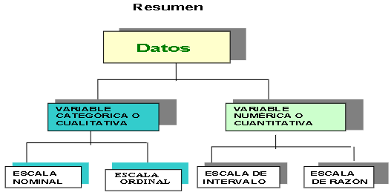

Slide 8
Organización y Presentación de Datos
La organización y presentación de datos se refiere al proceso de estructurar y mostrar información de manera clara y comprensible, facilitando su análisis e interpretación.
Tipos de Organización y Presentación de Datos:
Texto:
Descripción: Combina cifras y texto para resaltar comparaciones y cifras importantes.
Uso: Ideal para presentar datos limitados y hacer énfasis en ciertos puntos.
Cuadros o Tablas:
Descripción: Presentan un gran número de datos de forma resumida, utilizando encabezados de columnas y títulos de filas.
Uso: Facilitan la lectura y comparación de datos, permitiendo una visión clara y concisa.
Gráficos:
Descripción: Representaciones visuales de datos que permiten una rápida percepción de patrones y tendencias.
Tipos: Incluyen gráficos de barras, gráficos circulares, diagramas de Pareto, entre otros.
Uso: Eficaces para el análisis visual, aunque pueden ser menos precisos que las tablas.

Slide 9
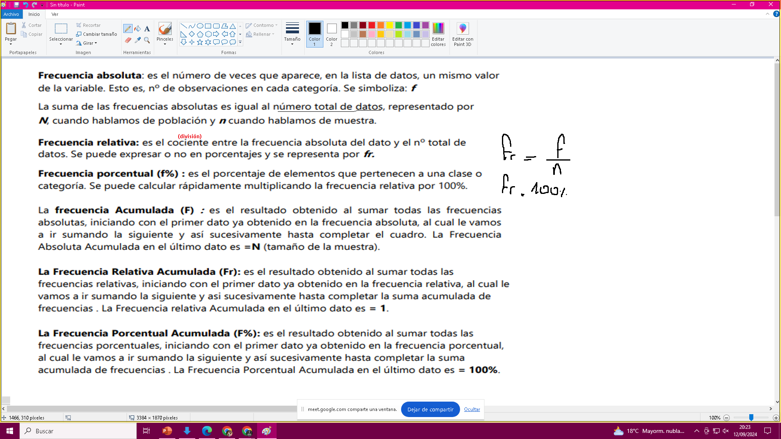

Slide 10
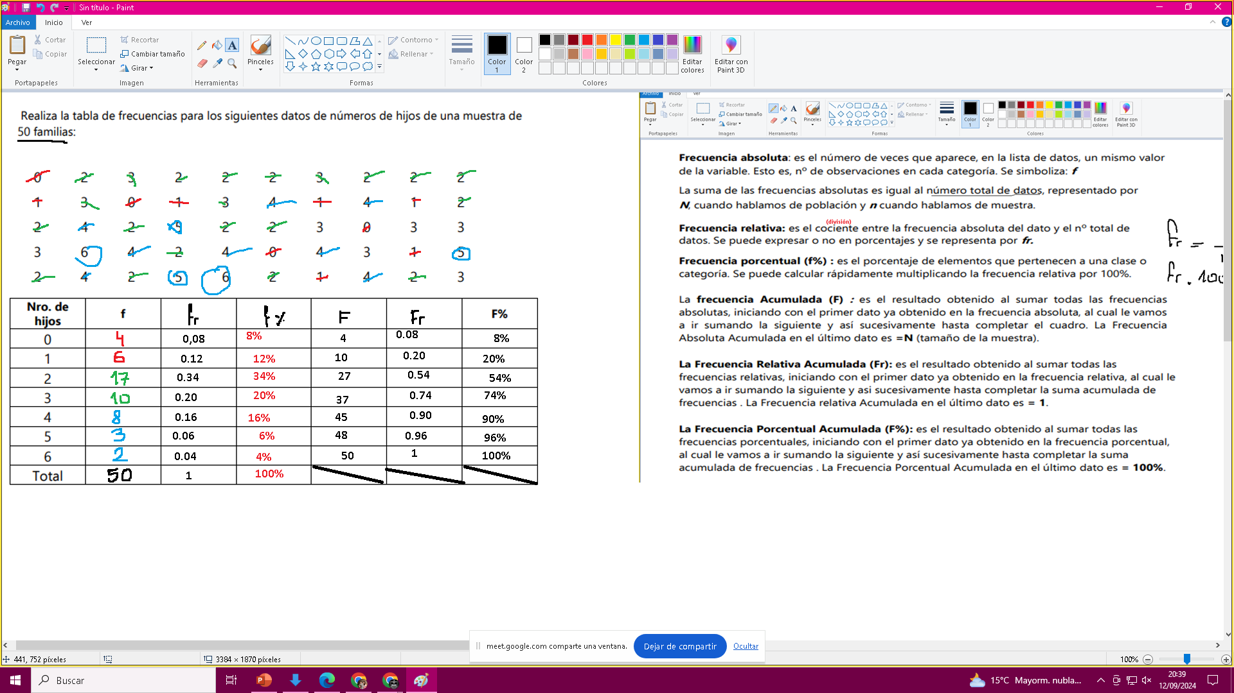
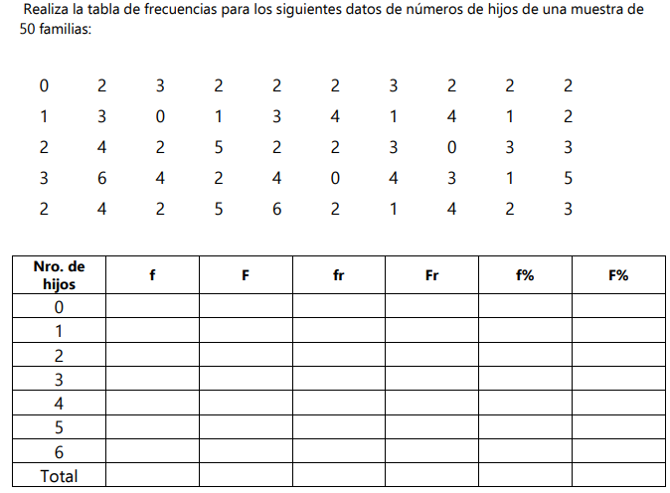

Slide 11
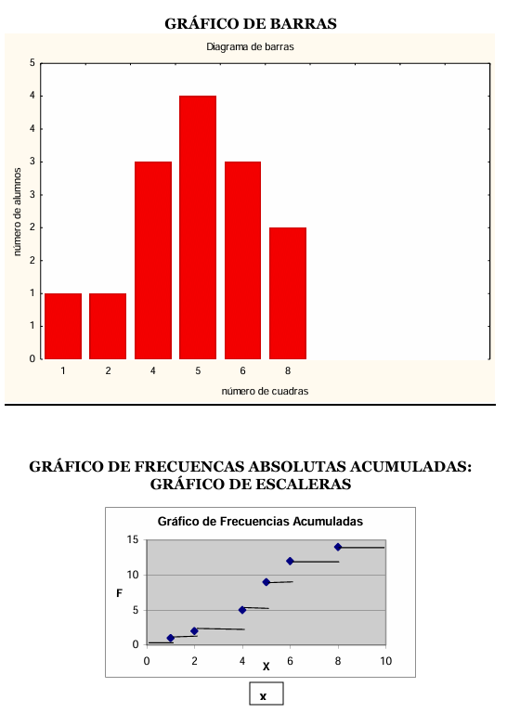
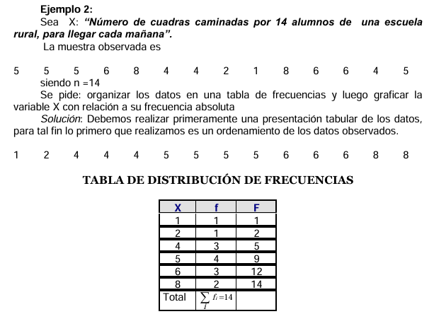

Slide 12
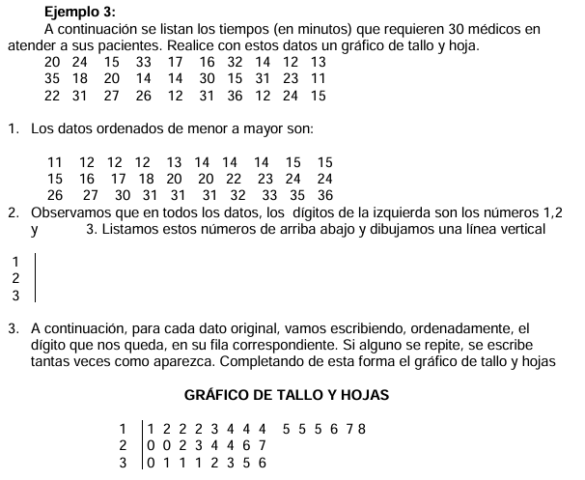

Slide 13
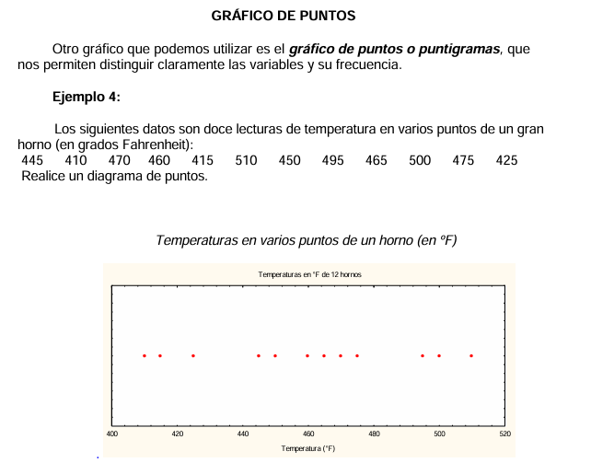
NOTA: El gráfico de puntos, o puntigramas, se utiliza para representar la frecuencia de variables, permitiendo una visualización clara de los datos. Es especialmente útil para distinguir patrones y tendencias en conjuntos de datos, como las lecturas de temperatura en un horno. Este tipo de gráfico facilita la comparación de variables y la identificación de irregularidades en la distribución de los datos.

Slide 14
PAG 13

Slide 15
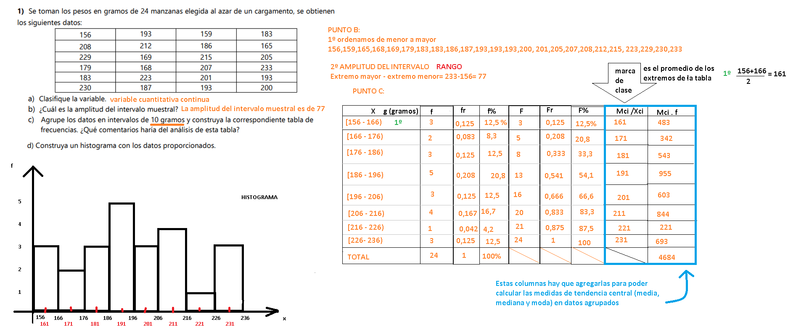

Slide 16
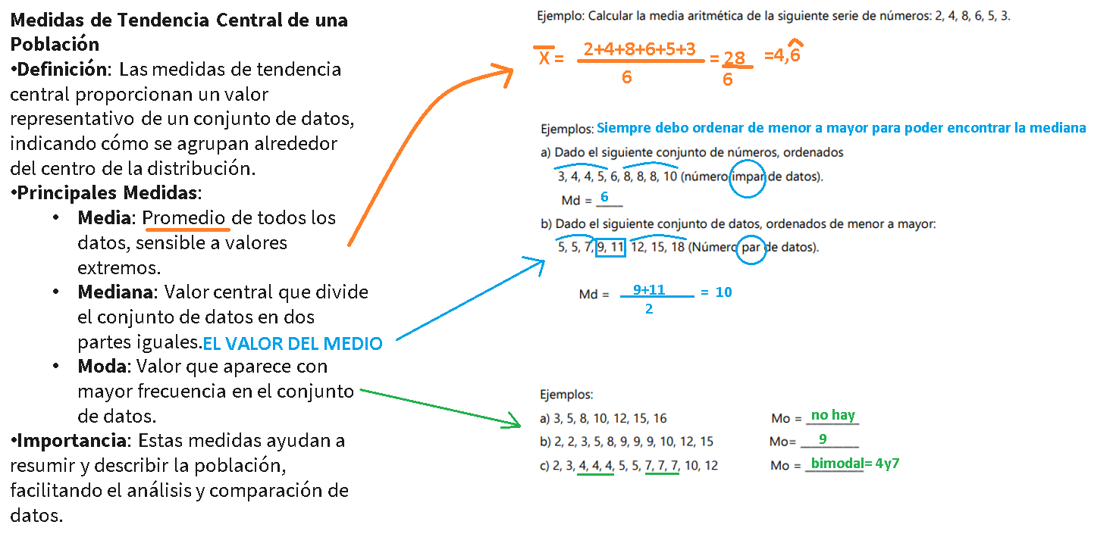

Slide 17
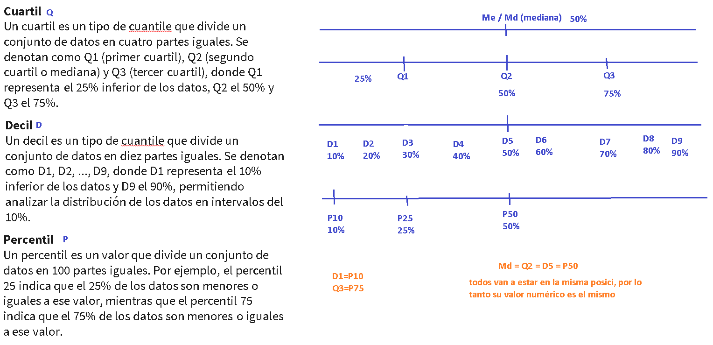

Slide 18
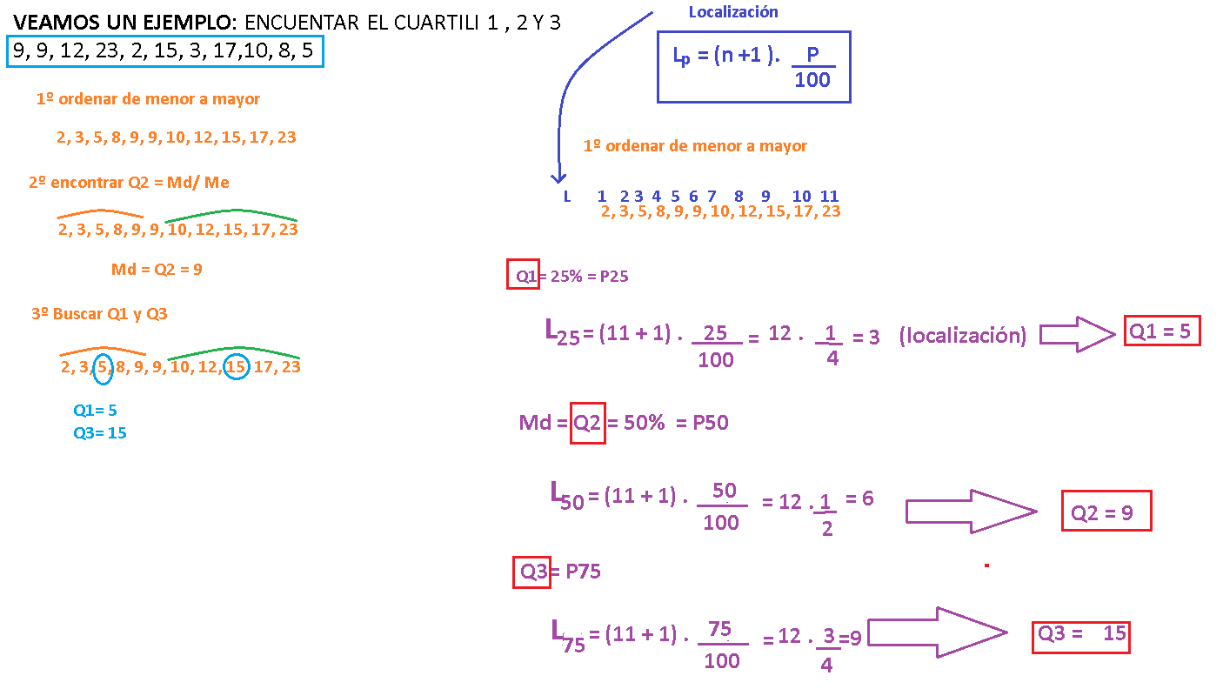

Slide 19
